Slide 1
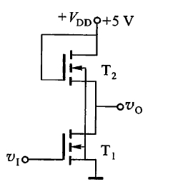
7.6 MOS逻辑门电路
7.6.1 NMOS逻辑门电路
1. NMOS非门

Slide 2
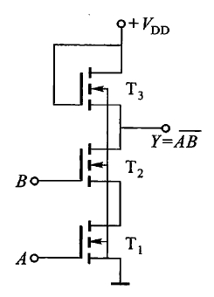
2. NMOS与非门

Slide 3
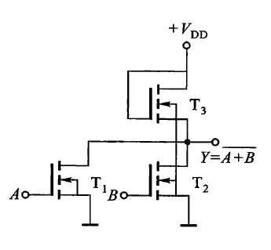
3. NMOS或非门

Slide 4
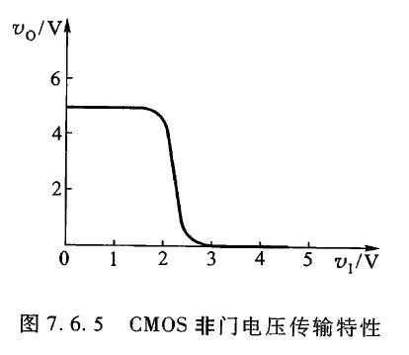
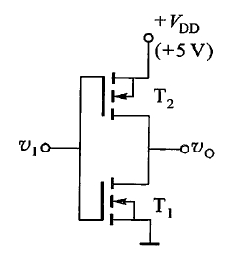
7.6.2 CMOS门电路
1. CMOS非门

Slide 5
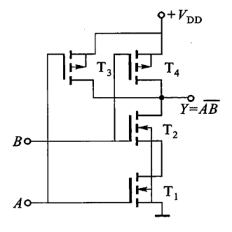
2. CMOS与非门

Slide 6
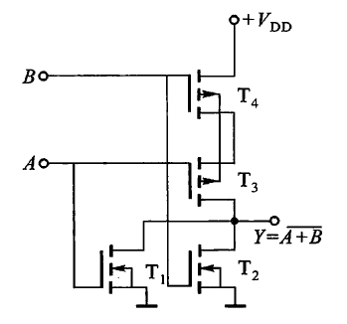
3. CMOS或非门

Slide 7
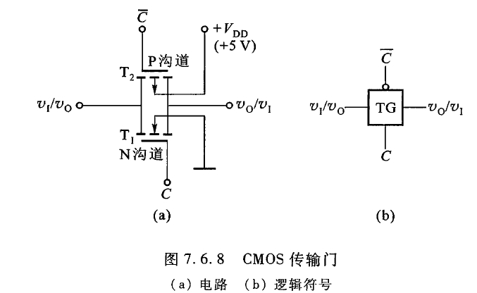
4. CMOS传输门

Slide 8
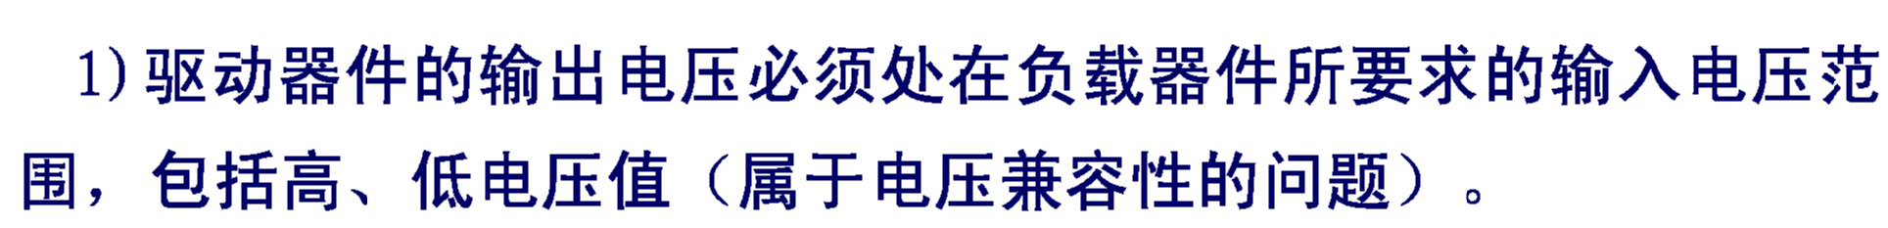

5. CMOS电路与TTL电路的连接
引出：实际的电路中，由于工作速度或功耗指标的要
求，需多种逻辑器件混合使用。由于不同的器件参数
不同，需加接口电路。
驱动和负载满足：
I_{OL(max)} I_{IL(total)} I_{OH(max)} I_{IH(total)}
V_{OL(max)} V_{IL(max)} V_{OH(min)} V_{IH(min)}

Slide 9
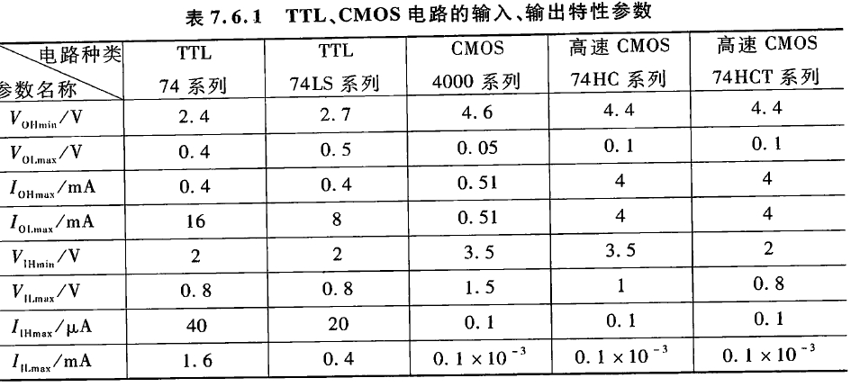

Slide 10
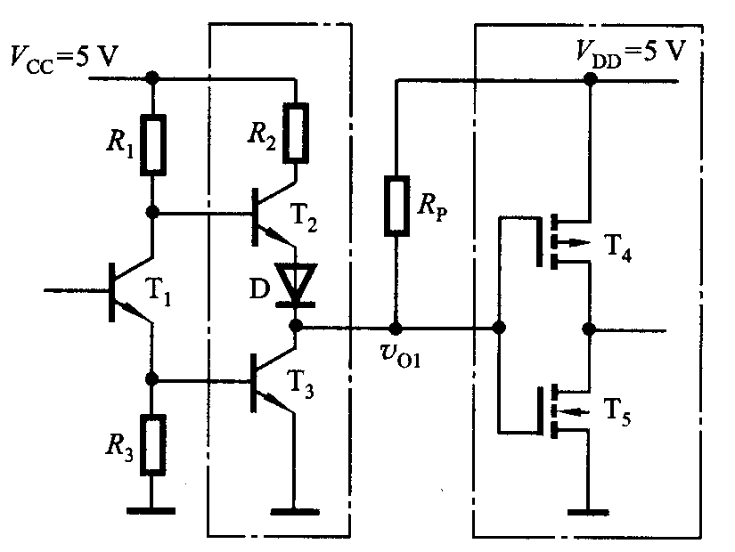



（1） TTL门驱动COMS门
V_{OH(min)}= 2.7V
V_{IH(min)}= 3.5V
V_{OH}= V_{DD}-Rp(I_{OZ}+I_{IH(total)})

Slide 11
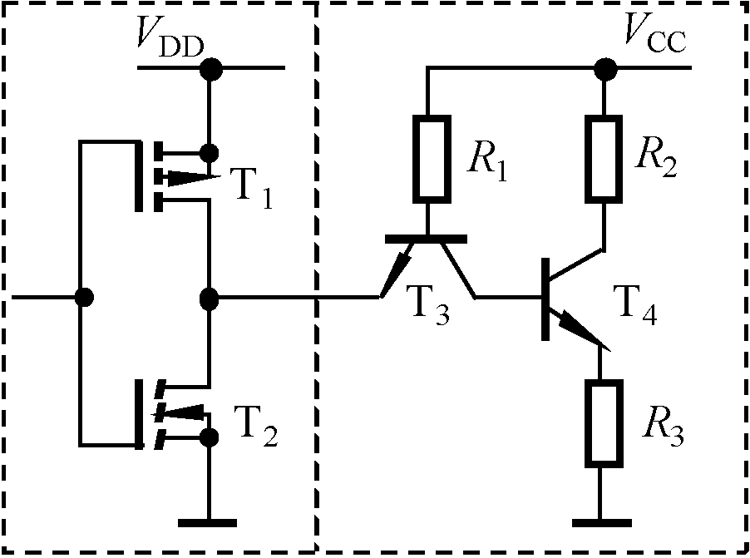
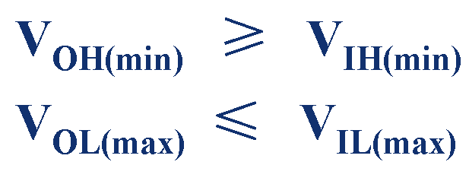
（2）COMS门驱动TTL门
COMS门（4000系列）
V_{OH(min)}= 3.84V
V_{OL(max)}= 0.33V
I_{OL(max)}= 4mA
I_{OH(max)}= 4mA
TTL门
V_{IL(max)}= 0.8V
V_{IH(min)}= 2V
I_{IL(max)}= 0.4mA
I_{OH(max)} I_{IH(total)}
I_{IH(max)}= 0.02mA
I_{OL(max)} I_{IL(total)}

Slide 12
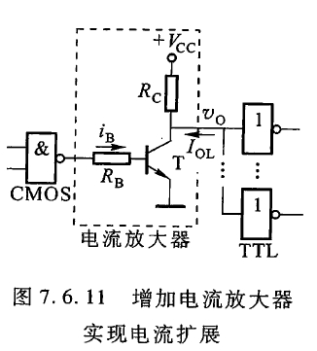
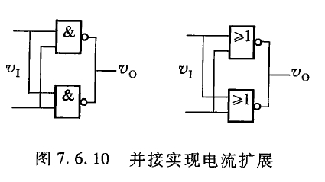

Slide 13
7.6.3 几种逻辑门电路的比较

